Slide 1
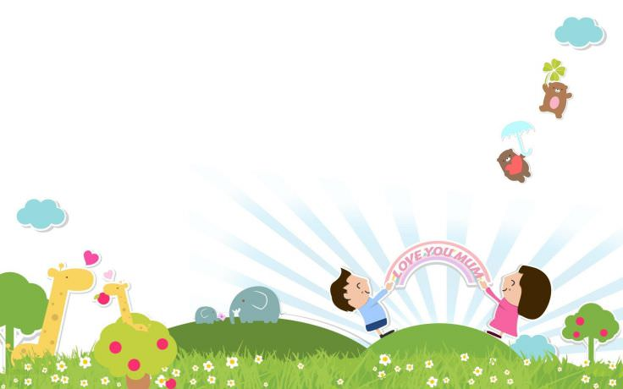

Hoạt động trải nghiệm
Người thực hiện: Bùi Thị Phương Lan

Slide 2

KHỞI ĐỘNG
BÀI HÁT NĂM NGÓN TAY NGOAN

Slide 3


Slide 4


Slide 5
NHIỆM VỤ 1
Khám phá những việc làm yêu thương
1. Quan sát tranh và cho biết: Những người thân đã làm gì để thể hiện tình yêu thương với bạn nhỏ?

Slide 6
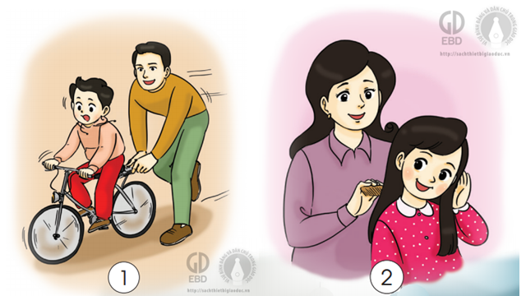

Slide 8
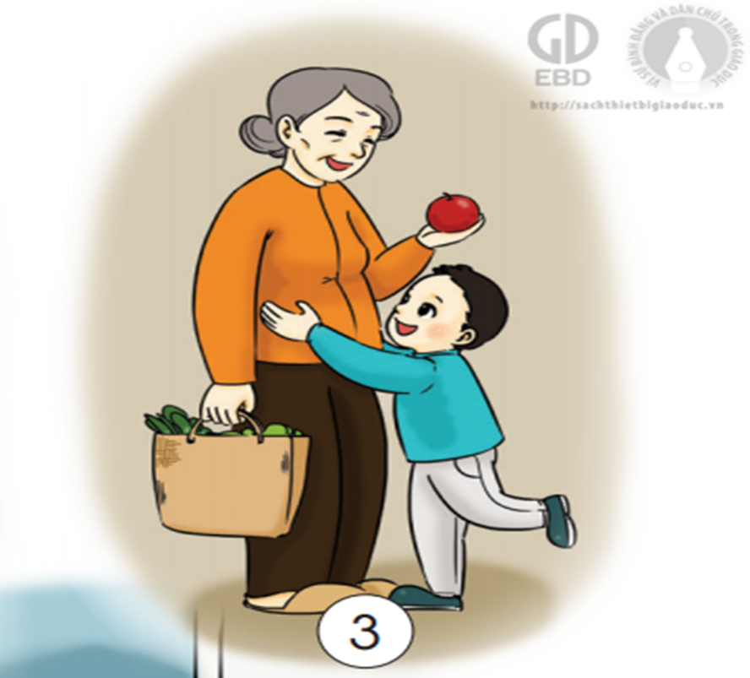

Slide 9
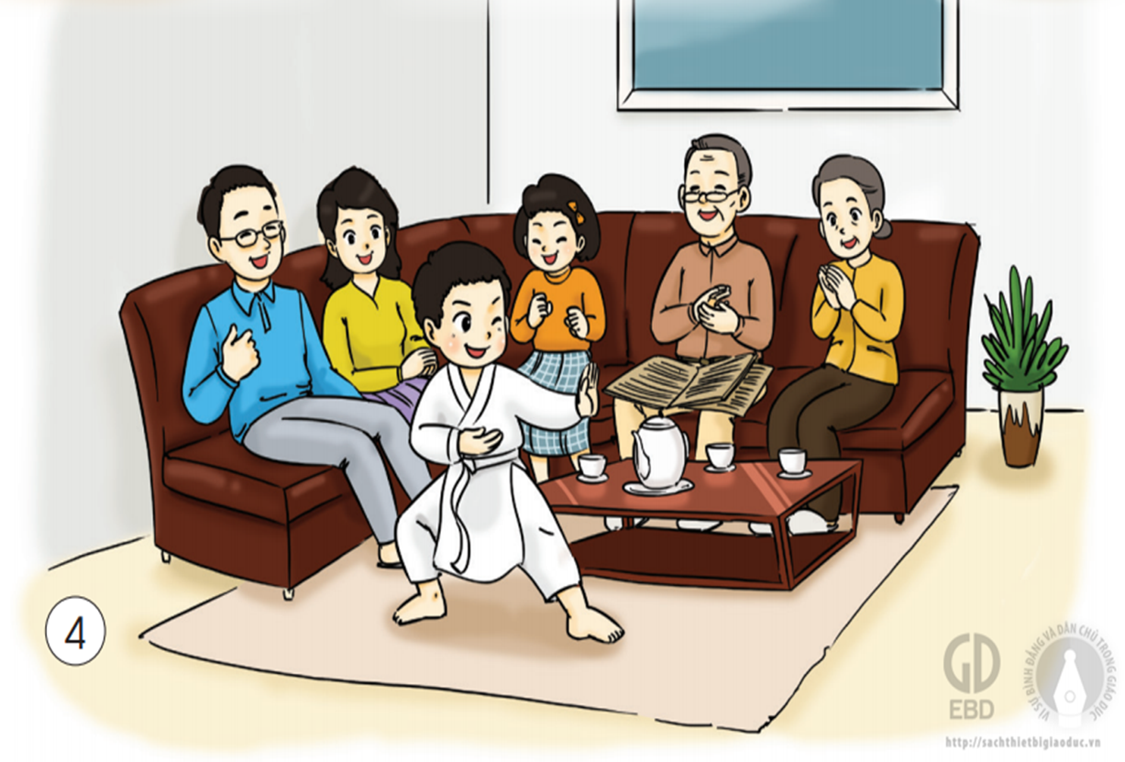

Slide 10
4

Slide 11
NHIỆM VỤ 1
Khám phá những việc làm yêu thương
2. Để thể hiện tình yêu thương, các bạn nhỏ trong tranh đã làm gì?

Slide 12
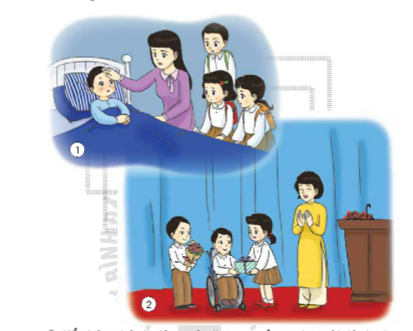

Slide 13
NHIỆM VỤ 1
Khám phá những việc làm yêu thương
3. Kể những hành động yêu thương của mọi người dành cho em. Nêu cảm xúc của em khi đó.

Slide 14
NHIỆM VỤ 2
Thực hiện những việc làm tốt
1. Hãy noi gương Hải và Hà trong các tình huống để thực hiện những việc làm tốt.

Slide 15
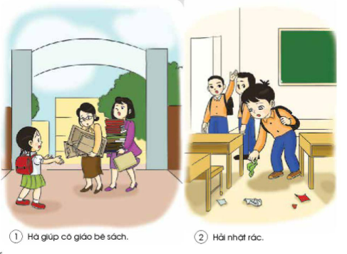

Slide 16
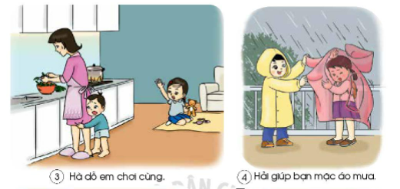

Slide 17
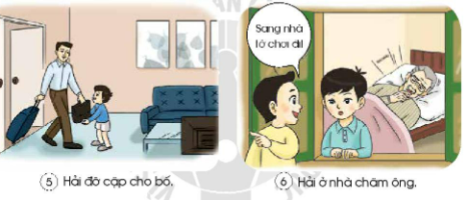
2. Chia sẻ với mọi người cảm xúc của em khi thực hiện những việc làm tốt.

Slide 18


Slide 19



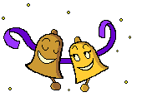

kÝnh chóc c¸c thÇy, c« gi¸o
m¹nh khoÎ, h¹nh phóc
Chúc các em chăm ngoan, học giỏi!

